Slide 1
5.4.3 基于闭环系统辨识的数字前馈控制
在闭环系统辨识的基础上,本节讨论基于闭环系统逆的控制器设计问题。
5.4.3.1 零相差前馈控制基本原理
通常, 前馈控制是基于不变性原理,即将前馈控制环节设计成待校正的闭环系统的逆,从而使校正后系统的输入输出传递函数为1，从而达到精确控制。但当闭环系统为非最小相位系统时，这种方法就不适用了。这是由于非最小相位系统的逆会出现不稳定的极点。

Slide 2



随着计算机技术的发展，现代高精度伺服控制中，采样频率通常较高，采样周期的范围在 - 之间。由于采样频率很高，离散化的闭环系统一般为非最小相位数字系统，即闭环系统的零点至少有一个在单位圆之外。因此非最小相位数字系统在实际工程应用中非常广泛。
对于非最小相位数字系统，基于不变性原理的前馈控制器设计方法是不适用的，这是因为当闭环系统为非最小相位数字系统时，用不变性原理设计前馈控制器，即利用闭环系统的逆设计控制器，则闭环系统的不稳定零点 将成为前馈控制器的极点，造成前馈环节存在不稳定极点，控制系统不稳定。

Slide 3






零相差跟踪控制器(ZPETC, Zero Phase Error Tracking Control)是一种数字前馈控制器，适用于闭环系统为非最小相位的数字控制系统，该控制器由日本学M.Tomizuka提出[1]。零相差前馈控制器通过在控制器中引入零点来补偿闭环系统的不稳定零点，当指令超前值已知时，校正后的系统在全频域范围内相移为零，在低频范围，增益近似为1。
零相差前馈跟踪控制在数控加工中心、坐标仪以及绘图仪等高精度伺服系统中得到了成功应用，有效地拓宽了系统频带。
基于零相差前馈控制器的控制系统如图1所示，其中 为输入指令信号， 为系统输出， 为前馈控制器， 为闭环控制器， 为对象的传递函数，虚线框内 为闭环控制系统。设离散化后的闭环系统传递函数为 ，则图2可以进一步化简，得到图3。

Slide 4
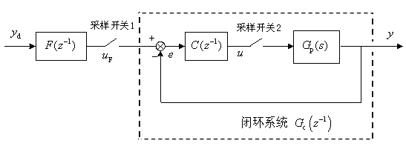

图1 控制系统原理图
图2 等效框图

Slide 5

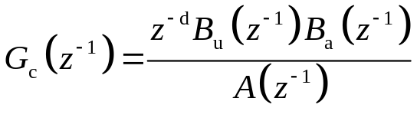







不失一般性， 可以写成如下形式:
（13）
其中， 为分母多项式，其所有的根都位于单位圆内部。 为非负整数， 为 步延迟。 和 为多项式， 中包含了 中的所有的不稳定零点（位于单位圆上或单位圆外）， 中包含 中的所有稳定的零点（位于单位圆内）。假定闭环系统有 个不稳定的零点，则 可以写成如下形式：
（14）

Slide 6
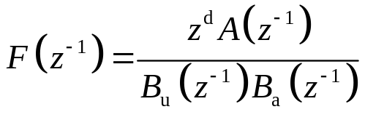

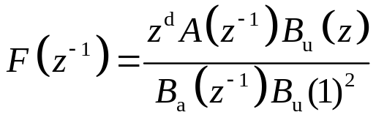
显然，如果用不变性原理设计前馈控制器，则控制器表示为：
由于闭环系统的不稳定零点成为前馈控制器的极点，采用上式作为控制器会造成控制系统不稳定。为了克服这种情况，对于闭环系统(13)，通过在控制器中引入零点 来补偿闭环系统的不稳定零点 ，设计零相差前馈控制器为：
(15)

Slide 7


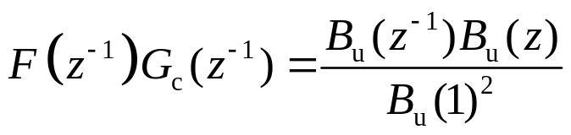
5.4.3.2 系统相移
定理1[1] 对于（14）式定义的 ，设 ，则有：
（1）
（2）
证明：由式(13)和(15)，加入零相差前馈控制器后，整个系统（包括前馈环节）的传递函数为：
(16)

Slide 8


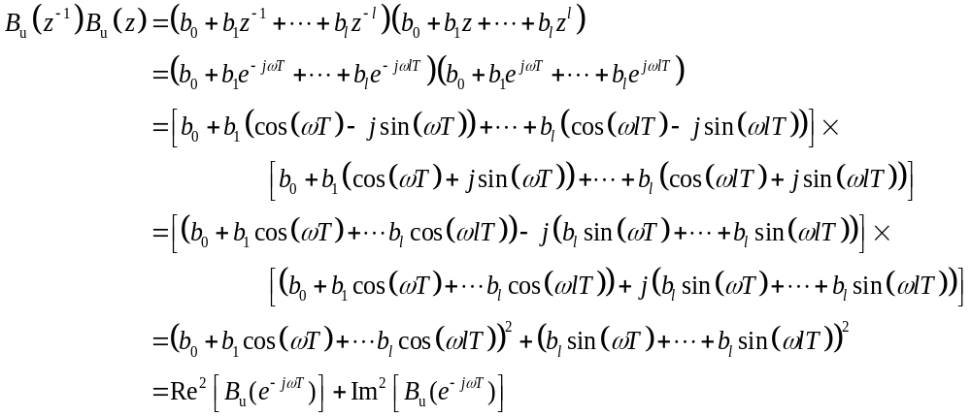
设系统的采样周期为 ， 为角频率，由式(14)，有
（17）

Slide 9

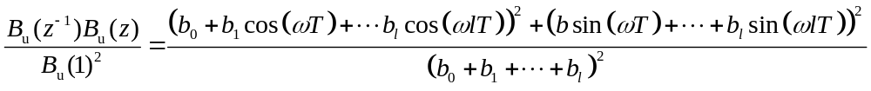
其中
则
(18)

Slide 10






由式（17）可见， 为一个非负实数，则 也为一个非负实数，因此，加入零相差前馈控制器后，整个系统的相移在全频域范围内为0。
由式（18）可见，在低频情况下，
很小，又由于采样时间
，
很小，故
，
，
的增益近似为1。

Slide 11
通过上述分析可见，采用零相差前馈控制器，可实现系统相移在全频范围内为零，在低频范围增益近似为1，从而实现高精度跟踪控制。
由控制器式(15)可见，零相差控制要求待跟踪轨迹在开始运动前就预先知道，即指令信号的超前值是已知的。在实际应用中，还有一类高精度伺服系统，指令的超前信息是未知的，即在采样时刻只知道该时刻和该时刻以前的指令值。对于指令超前信息未知的高精度伺服系统，当采样时间很小时，可忽略指令的超前信息，即应用当前的指令值代替指令的超前信息，从而实现零相差前馈控制。

Slide 12

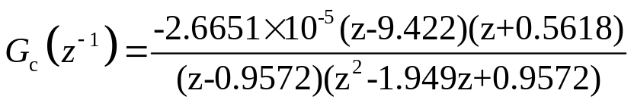






3.4.3 仿真实例
在闭环系统辨识的基础上进行零相差控制，采样周期取1ms，将闭环系统的辨识模型 离散化可得：
可见，离散化的闭环系统有一个零点在单位圆之外，因此
是一个非最小相位数字系统。闭环系统的零点为 ，极点为 ，增益为 。
由 的表达式（13）可知： ， ，
， 。

Slide 13
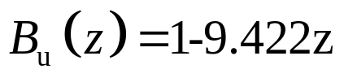

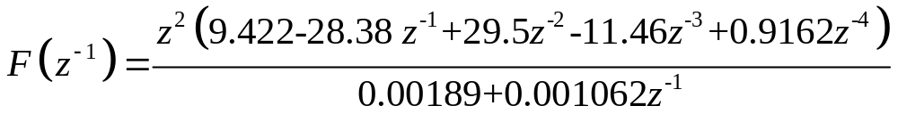
则
则根据式(15), 零相差控制器的表达式为

Slide 14



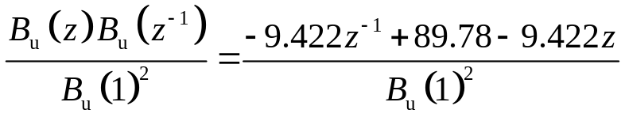

可见，前馈控制器的超前环节为 。将控制器的系数 和 保存在zpecoeff.mat文件中，其中
由于
则根据式(16)，控制系统输入输出传函
的Bode图如图3所示。

Slide 15




为了进行控制器验证，求得基于前馈控制的控制系统
的低通增益为1，简化表达式为 ，则对象输出值为序列 ， ， 的移动平均值，即
的Bode图如图3所示。

Slide 16


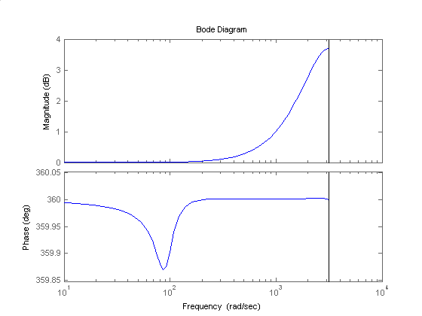
可见，在低频情况下（ ，即 时），相移为零，增益近似为1。系统输出可以高精度地跟踪输入指令。
图3 系统的Bode图

Slide 17

位置指令取正弦信号 ，仿真结果如图4和图5所示。由仿真结果可见，取M=1时，指令的超前信息为未知，忽略指令的超前信息，采用当前的指令值代替指令的超前信息，可实现高精度的位置跟踪，如图4所示；取M=2时，指令的超前信息为已知，可实现高精度位置跟踪，如图5所示。

Slide 18
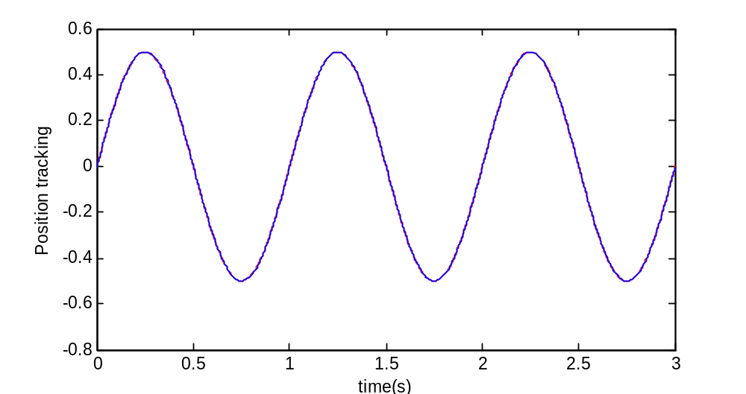
图4 位置跟踪结果（M=1，指令的超前信息未知）

Slide 19
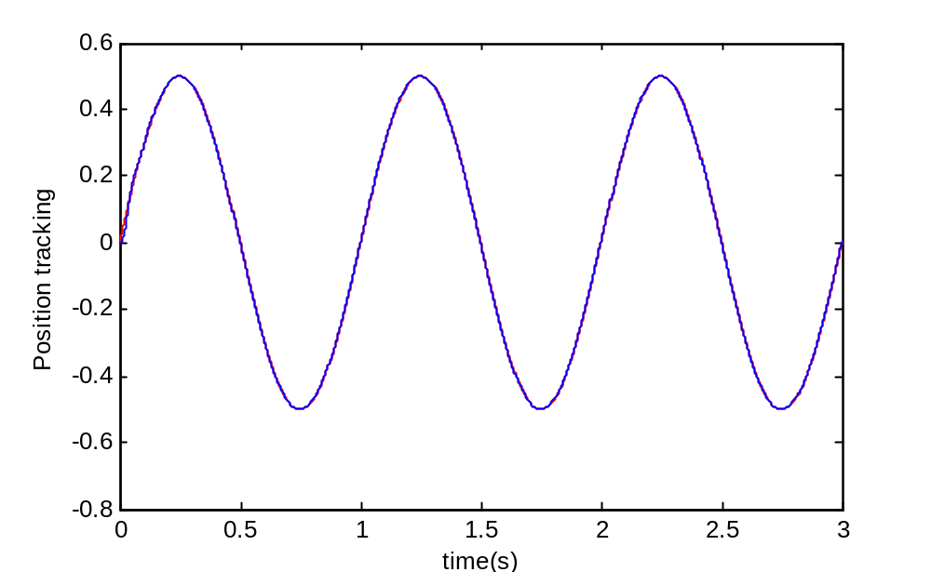
图5 位置跟踪结果（M=2，指令的超前信息已知）

Slide 20
仿真程序：包括以下两个部分。
（1）零相差控制器设计程序：chap5_6.m
（2）零相差控制程序：chap5_7.m

Slide 21
参考文献
1．刘强. 现代高精度数字伺服系统运动控制理论及应用研究[D]. 北京：北京航空航天大学，2002
2. Tomizuka M. Zero phase error tracking algorithm for digital control. ASME Journal of Dynamic Systems, Measurement, and Control, 1987, 109:65～68
3. Tsao T C. Optimal feed-forward digital tracking controller design. ASME Journal of Dynamic Systems, Measurement, and Control, 1994, 116: 583~591
4. Kempf C J, Kobayashi S. Disturbance observer and feed forward design for a high-speed direct-drive positioning table. IEEE Transaction on Control system technology, 1999, 7(5): 513~526
5. Ho S L, Masayoshi T. Robust motion controller design for high-accuracy positioning systems, IEEE Transactions on Industrial Electronics, 1996, 43(1): 48~55

